Slide 1


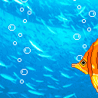
Trường mần non Giang Biên
Chủ đề : Thế giới động vật
Hoạt động học: Làm quen văn học
Câu chuyện “ Cá đuôi cờ”
Đề tài:
Đối tượng: 4 – 5 tuổi
Giáo viên : Nguyễn Thị Thường
Nguyễn Minh Yến

Slide 2
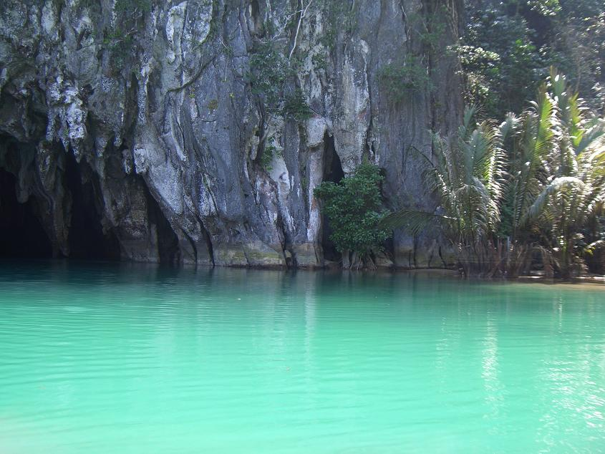

Ổn định tổ chức
Hát bài : Cá vàng bơi”

Slide 3


NGHE KỂ: cá đuôi cờ
HĐ1: Kể chuyện cho trẻ nghe.

Slide 4

CÂU CHUYỆN CÁ ĐUÔI CỜ

Slide 5
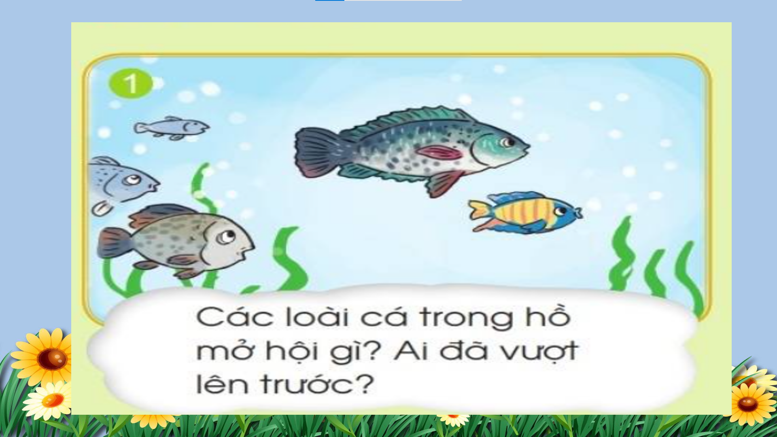

Slide 6
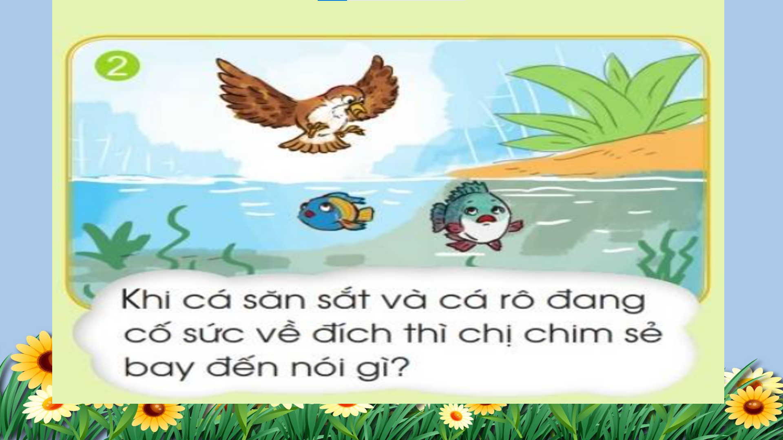

Slide 7
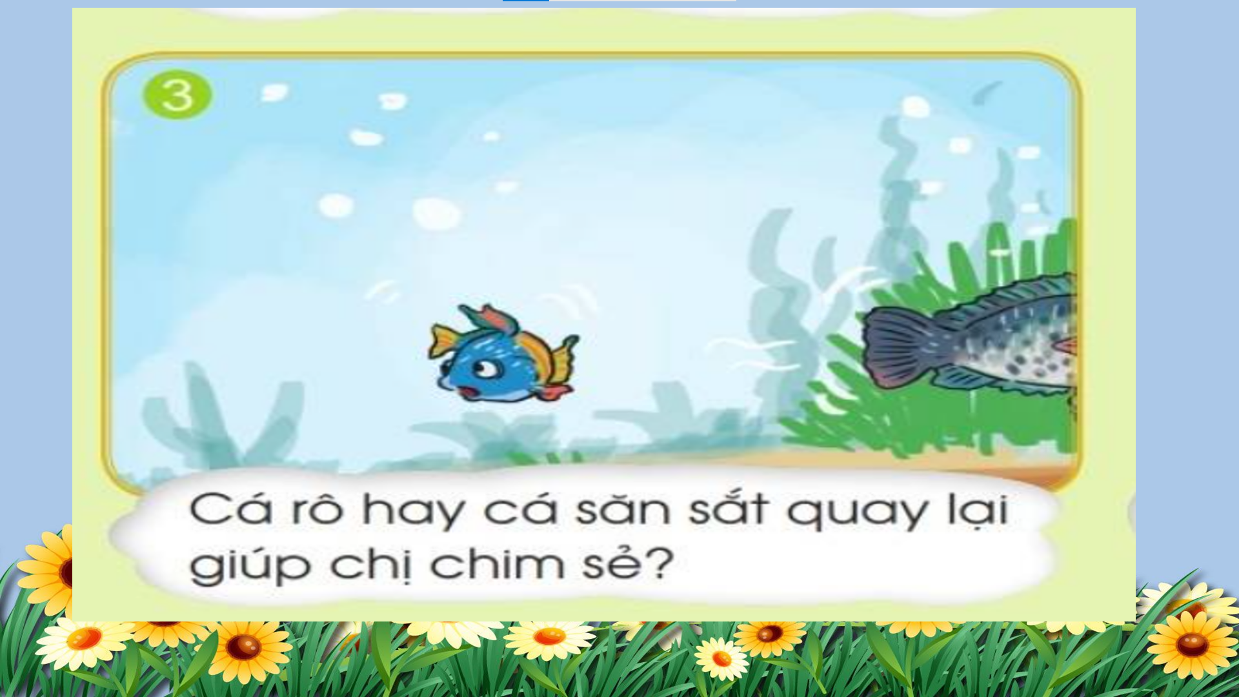

Slide 8
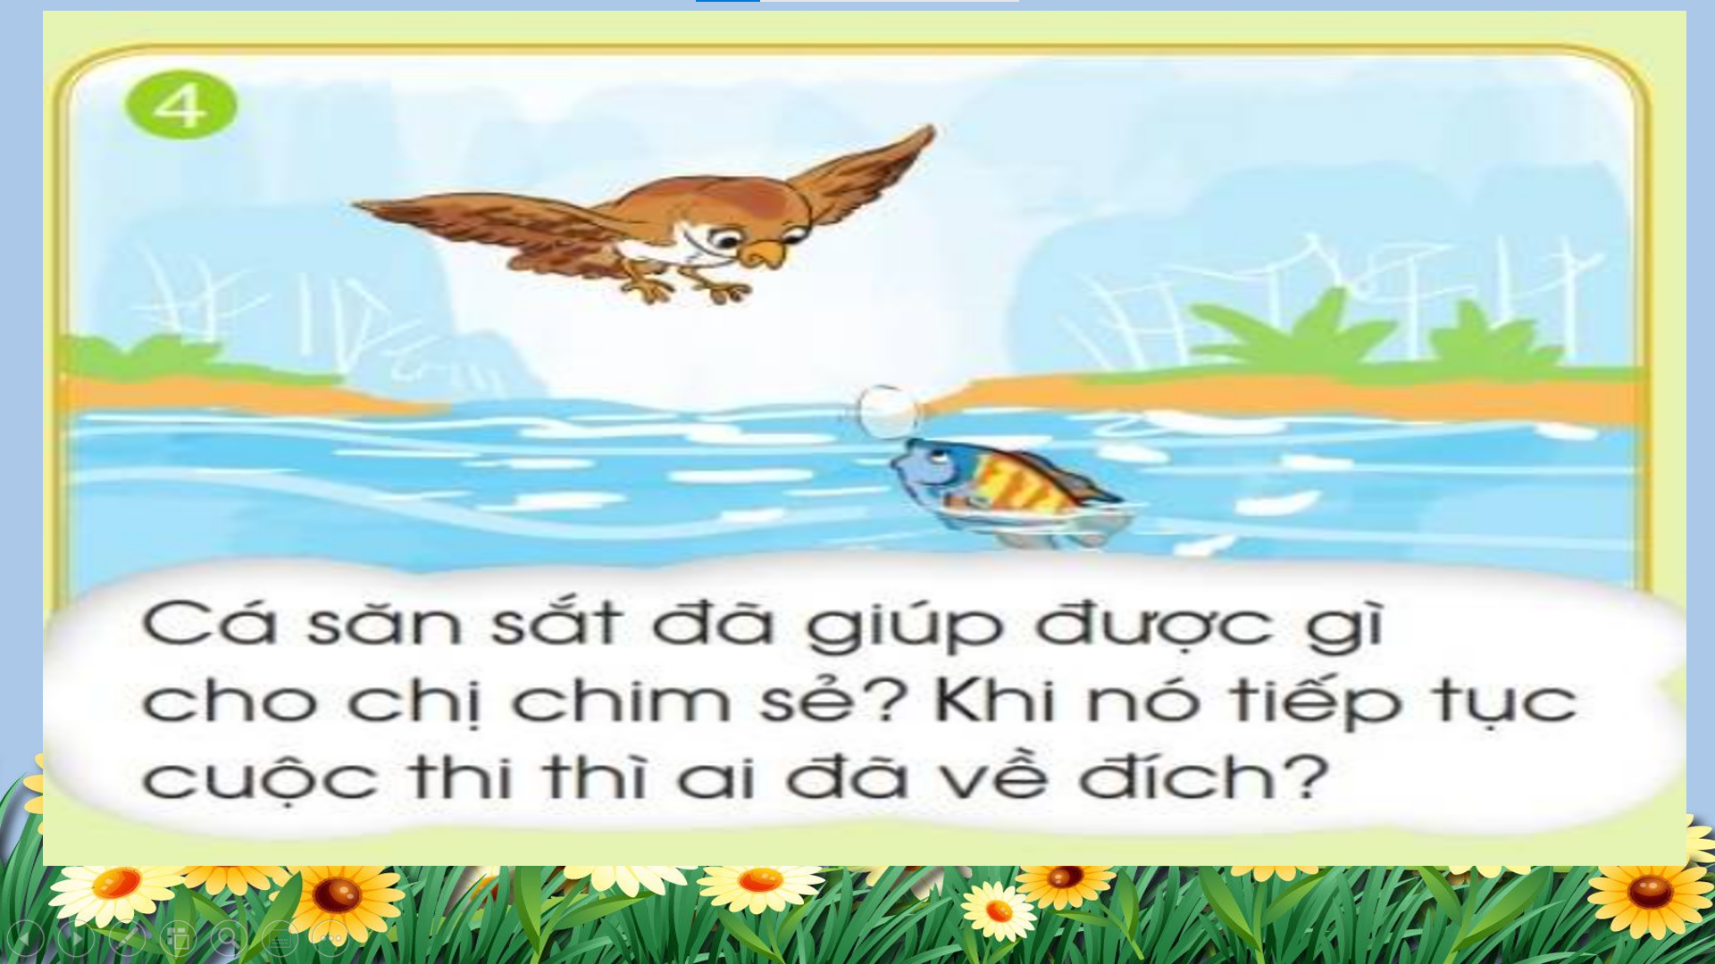

Slide 9


